Slide 1
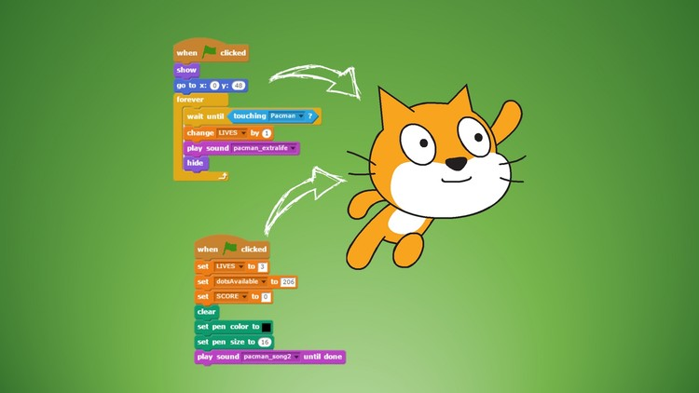

هيا بنا اعزائي التلاميذ نجمل ما تعلمناه اليوم

Slide 2

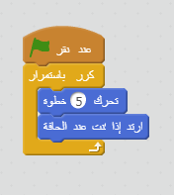
تعلمنا اليوم اللّبنات التالية:
لبنة البداية من فئة الاحداث:

Slide 3

لبنة كرر باستمرار من فئة التحكم:
وهي تعني تكرار تنفيذ الامر بشكل مستمر دون حد

Slide 4

لبنة تحرك من فئة الحركة:

Slide 5

لبنة ارتد اذا كنت عند الحافة من فئة الحركة:
هذه لبنة الشرط التي تنص على انه في حال ملامسة الكائن لحافة المنصة فإنه سيرتد وسيستمر بالسير في الاتجاه المعاكس وهكذا.

